Slide 1
§4.4 De bezetting van Nederland
In deze presentatie leer je over:
Het kenmerkend aspect: de Duitse bezetting en de jodenvervolging
De regering in ballingschap
Nederland onder de Duitse bezetting
Goed en fout in de oorlog
De jodenvervolging
De bevrijding
© Noordhoff Uitgevers

Slide 2
Het kenmerkend aspect
Op 10 mei 1940 viel Duitsland Nederland binnen.
Na vijf dagen gaf Nederland zich over.
De bezetting (als een land onder dwang door een ander land wordt bestuurd) duurde vijf jaar.
De Duitse bezetting en de jodenvervolging is een kenmerkend aspect van de tijd van de wereldoorlogen.
© Noordhoff Uitgevers

Slide 3
De regering in ballingschap
De Nederlandse regering (koningin Wilhelmina en de ministers) zat tijdens de oorlog in Londen.
Rechtsstaat en democratie werden afgeschaft.
© Noordhoff Uitgevers

Slide 4
Nederland onder de Duitse bezetting
Organisaties werden gelijkgeschakeld (onder controle van de nazi’s gebracht).
Media kregen te maken met censuur (toezicht op mediaberichten). De media werden gebruikt voor propaganda (het reclame maken voor ideeën en opvattingen).
Vanaf 1941 werd de onderdrukking harder.
© Noordhoff Uitgevers

Slide 5
Goed en fout in de oorlog
Er waren collaborateurs: ‘foute’ Nederlanders die de Duitse bezetter hielpen.
Een deel van de Nederlanders kwam in verzet. Ze hielpen onderduikers: mensen die zich voor langere tijd verstopten om niet opgepakt te worden (mannen die in Duitsland moesten werken en joden).
De Duitsers hielden razzia’s: door politie of leger georganiseerde jacht op een groep mensen.
© Noordhoff Uitgevers

Slide 6
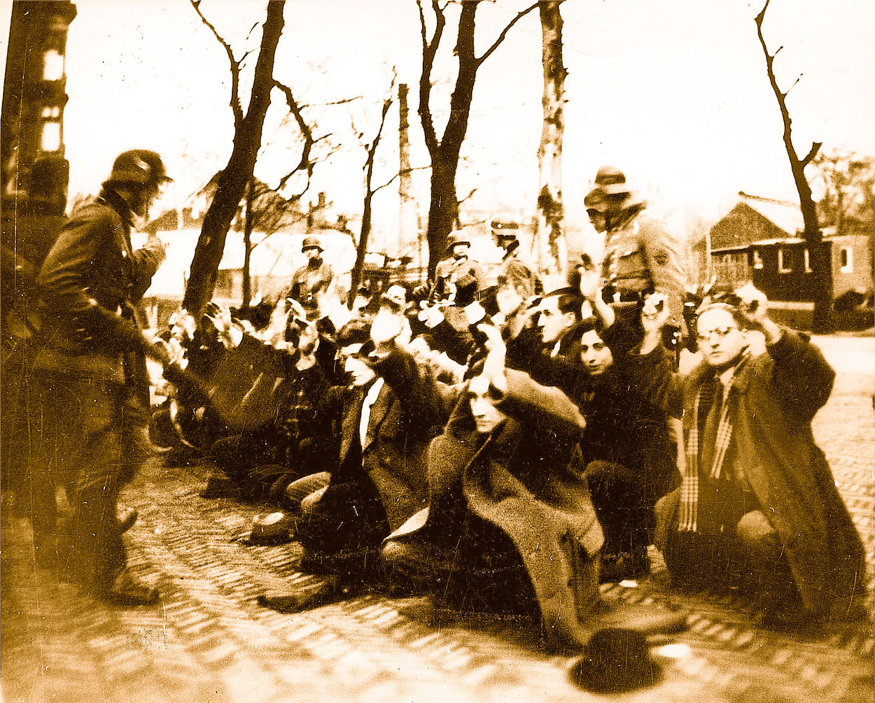
Een razzia in een Nederlandse buurt.
© Noordhoff Uitgevers

Slide 7
De jodenvervolging
In februari 1941 werden de eerste joden weggevoerd.
Driekwart van de joodse Nederlanders werd vermoord.
© Noordhoff Uitgevers

Slide 8
De bevrijding
Vanaf september 1944 bevrijdden de geallieerden het zuiden van Nederland.
In het westen volgde een Hongerwinter waarbij veel mensen stierven.
5 mei 1945: capitulatie van het Duitse leger in Nederland.
© Noordhoff Uitgevers

Slide 9
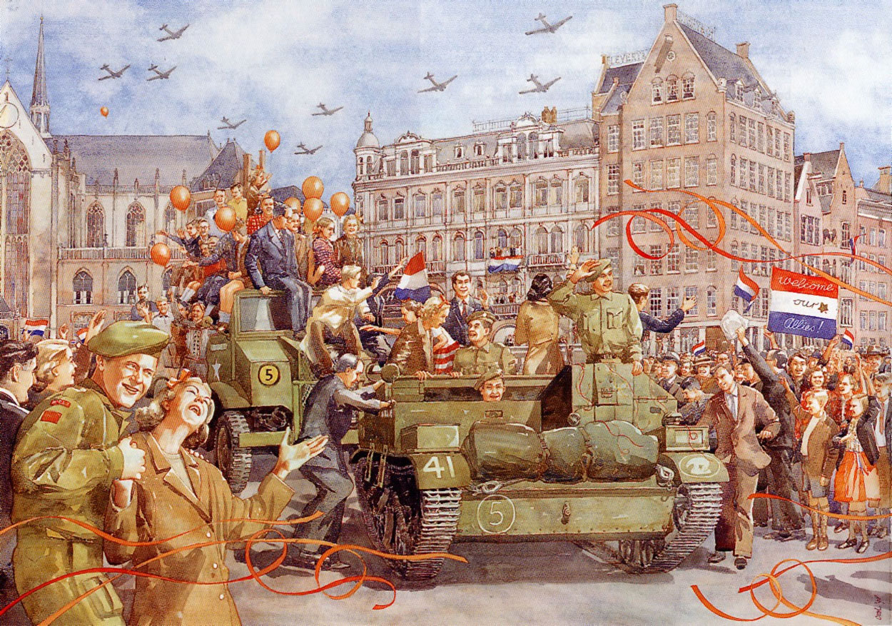
Canadese bevrijders in Amsterdam.
© Noordhoff Uitgevers

